Slide 1
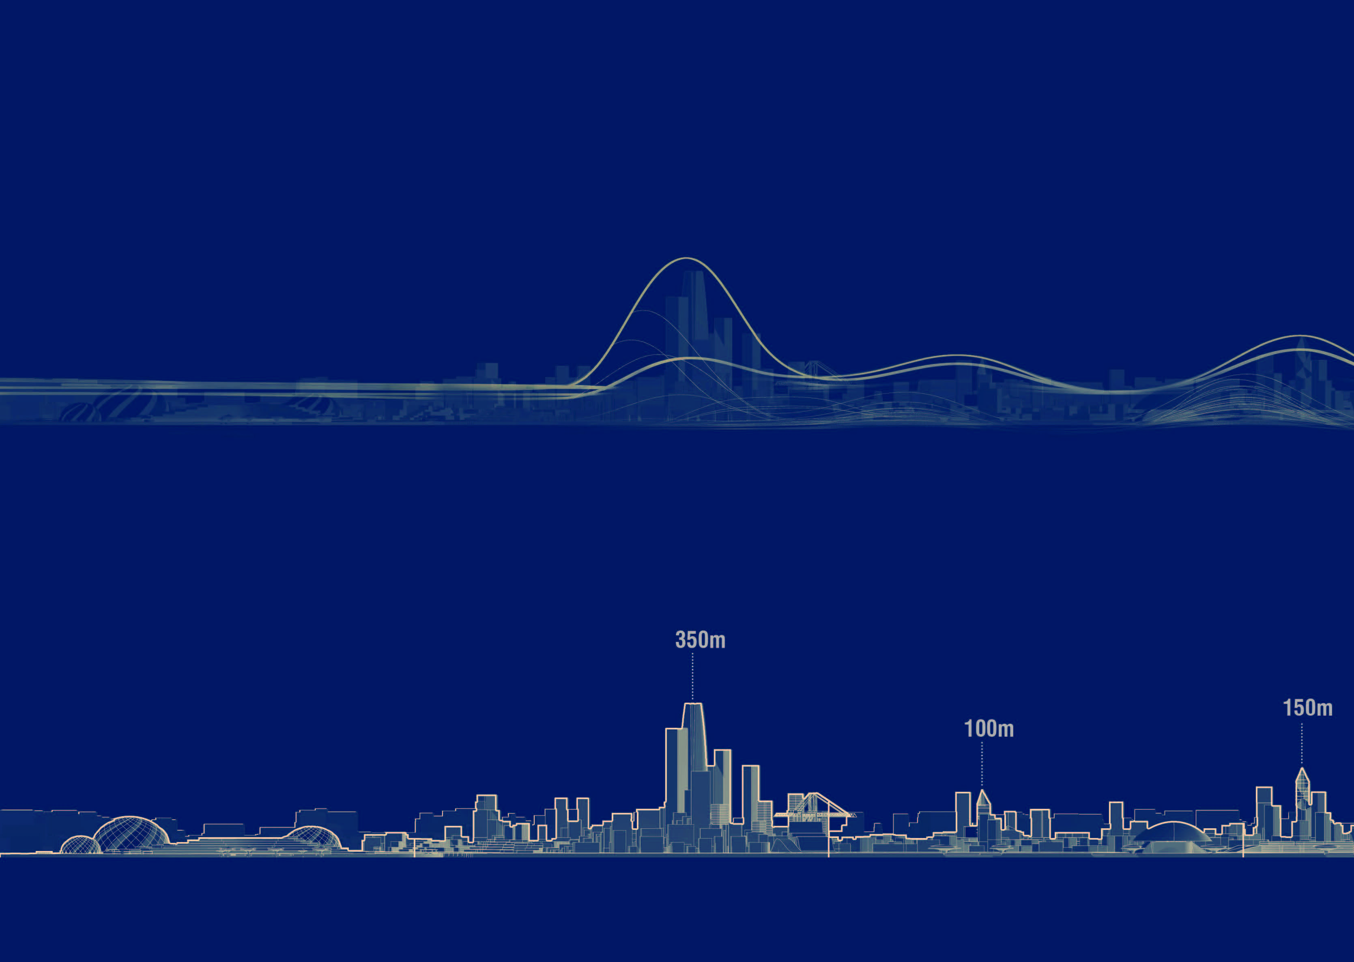
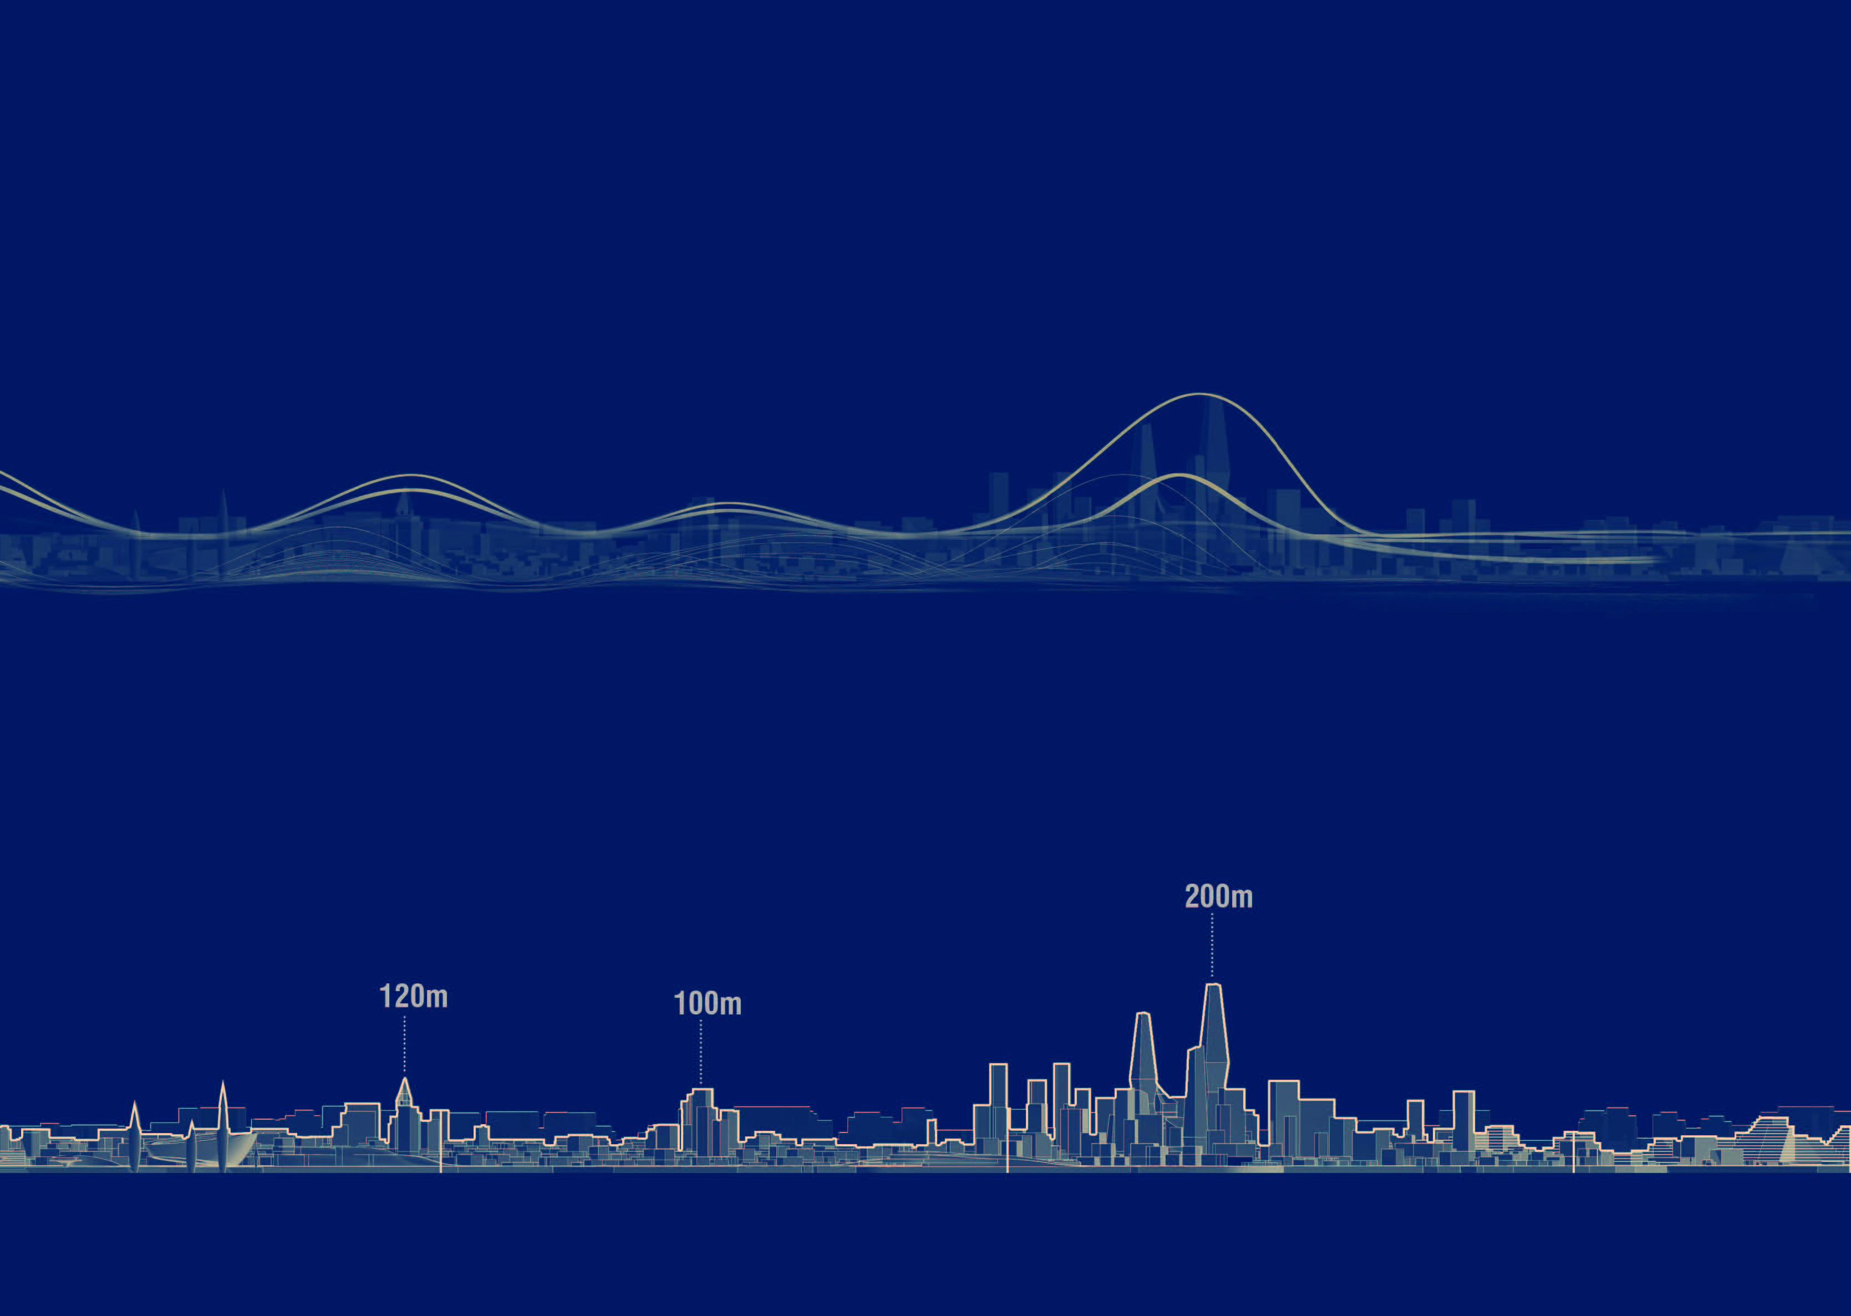
El oficio detrás del código Una mirada la practica de la investigación y desarrollo

Slide 2
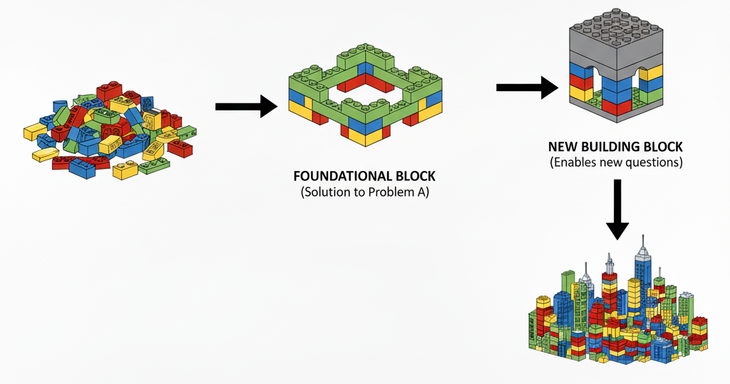
Efectos de acumulación
Notes:
"El concepto más importante en nuestro trabajo, en *mi* trabajo, ha sido los **efectos compuestos**. Ninguna herramienta que construyamos es una isla. Cada solución que creamos, cada nuevo conjunto de datos que estructuramos, cada algoritmo que escribimos... No solo resuelve *uno* problema. Se convierte en un bloque de construcción. Se convierte en una plataforma que permite que surjan preguntas completamente nuevas, nuevas ideas y nuevas capacidades, a menudo de formas que nunca habríamos podido predecir. Y hoy quiero mostraros cómo se fabrican, usando un problema específico como nuestra guía. Y *luego*, estoy muy emocionado de compartir algunas herramientas nuevas que han surgido de este mismo proceso."

Slide 3
Todo empieza con una pregunta...

Slide 4
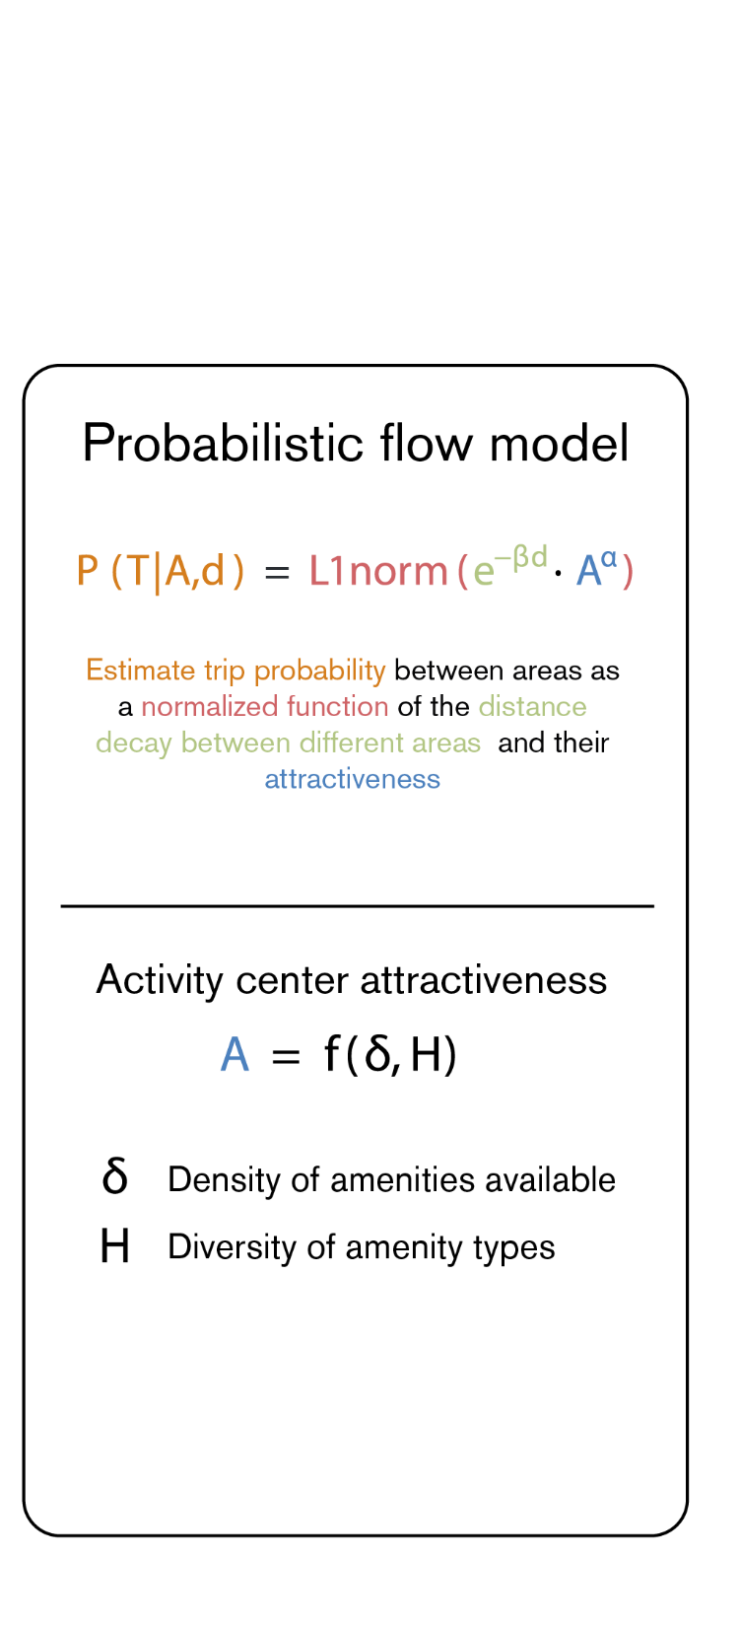
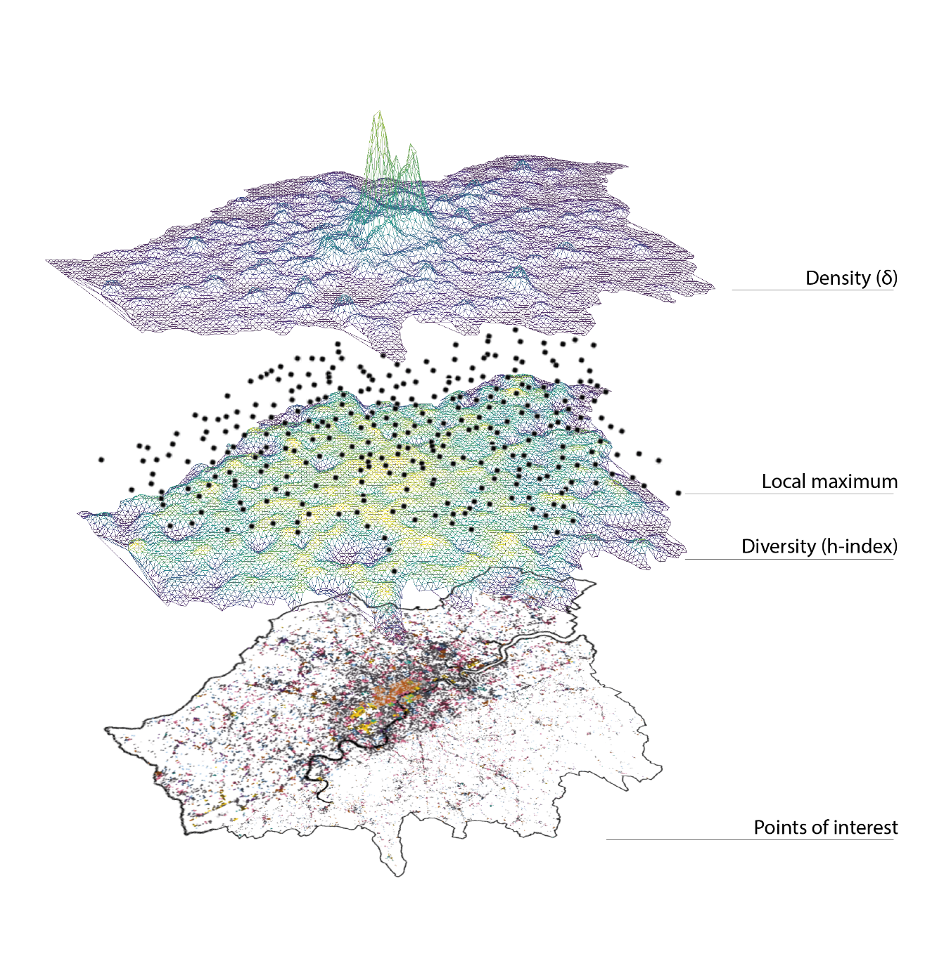
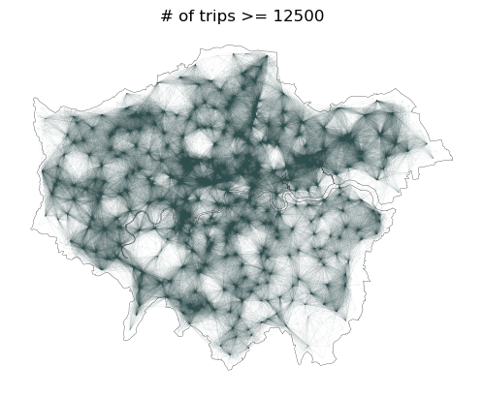
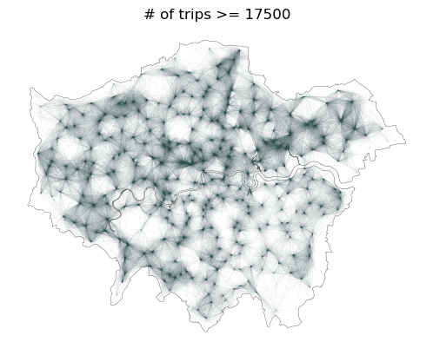
Una pregunta que tuvo una semilla hace 3 años
Interacciones potenciales entre áreas

Slide 5
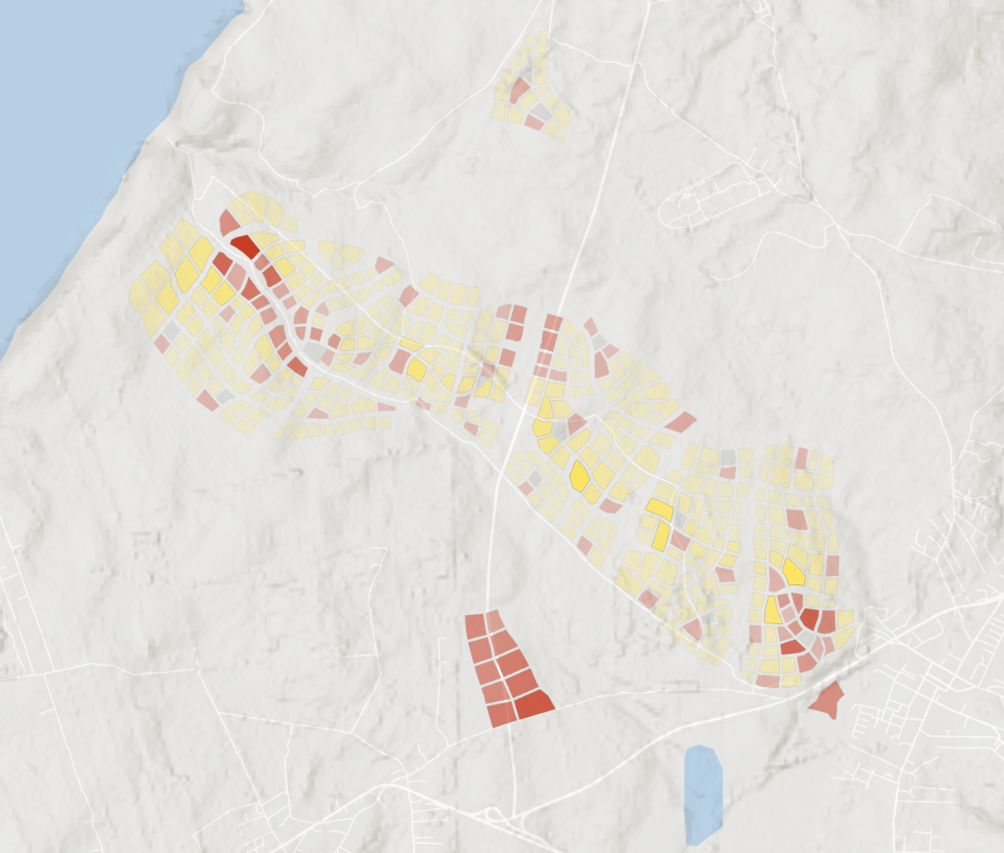
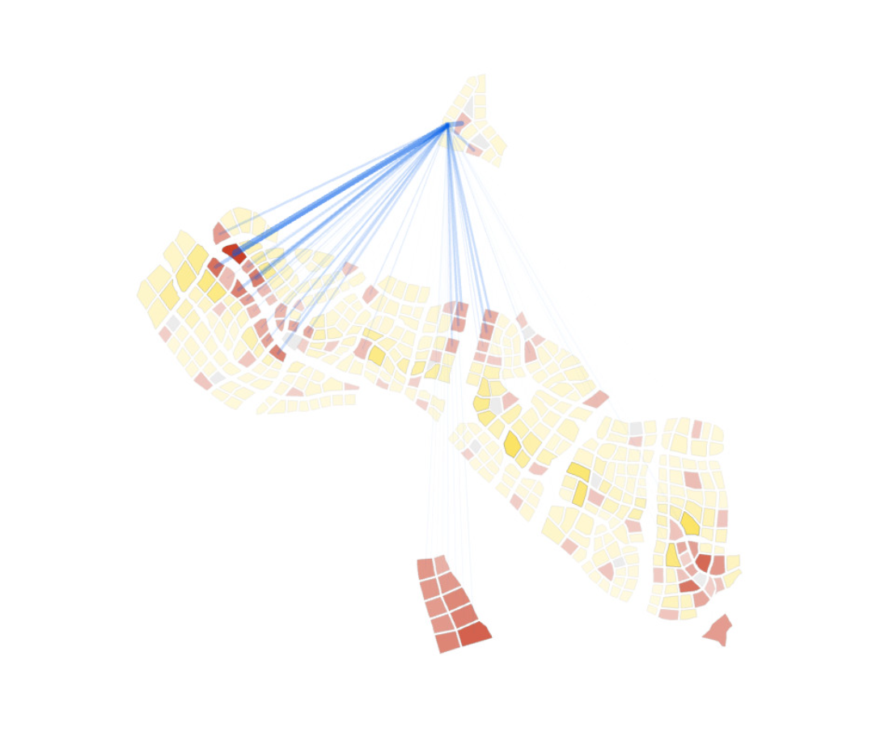
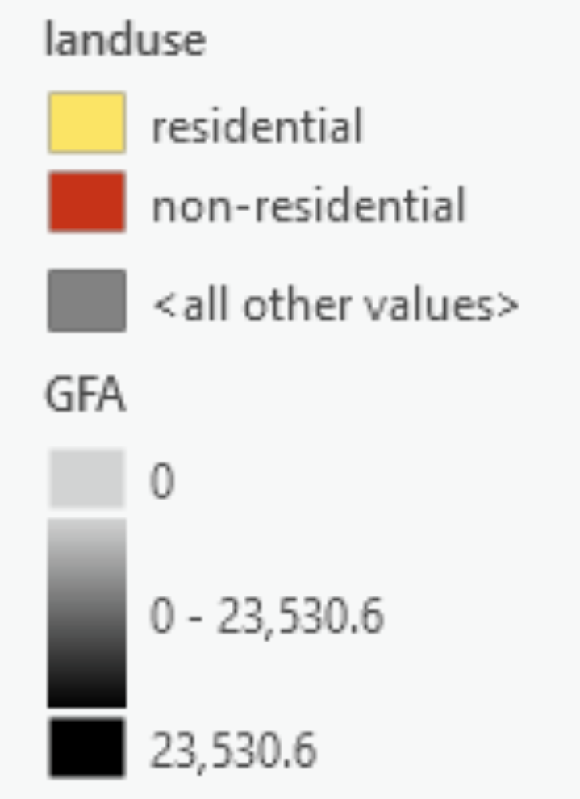
¿Cómo es probable que se distribuyan los viajes a lo largo del plan maestro...?
Tenemos bloques con usos del suelo y superficie bruta construida
Para cada uso del suelo sabemos cuántos viajes generan.
¿Cómo distribuimos los viajes?

Slide 6
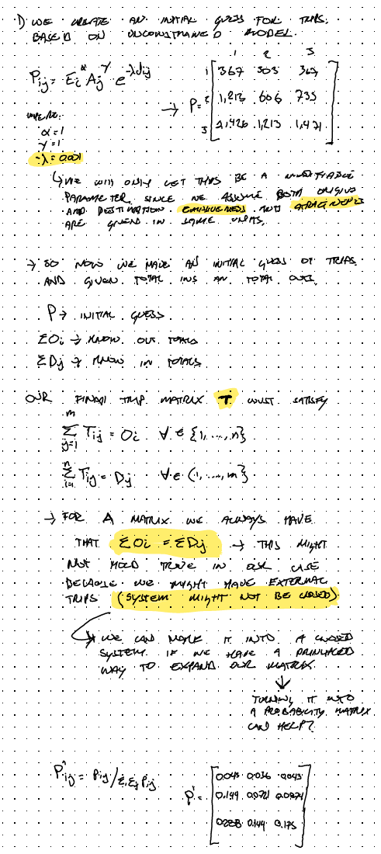
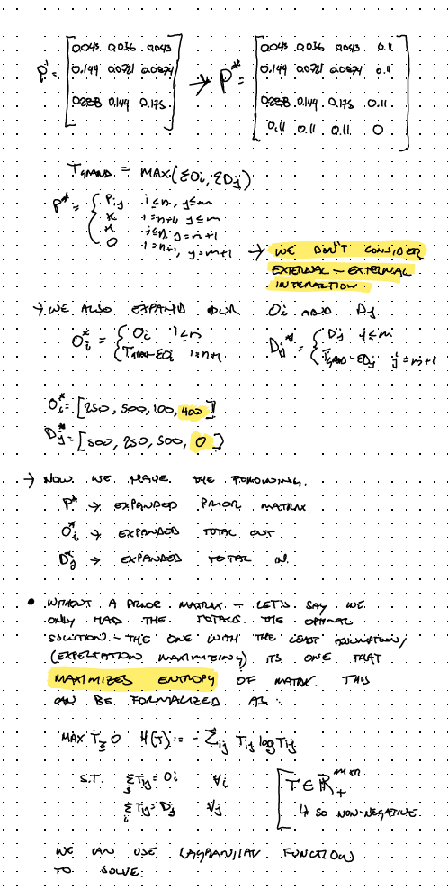
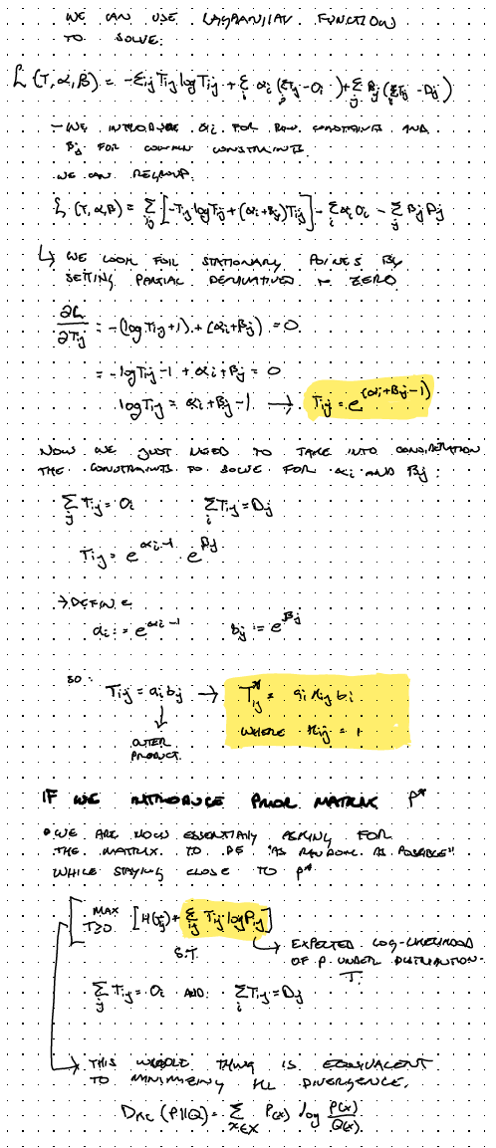
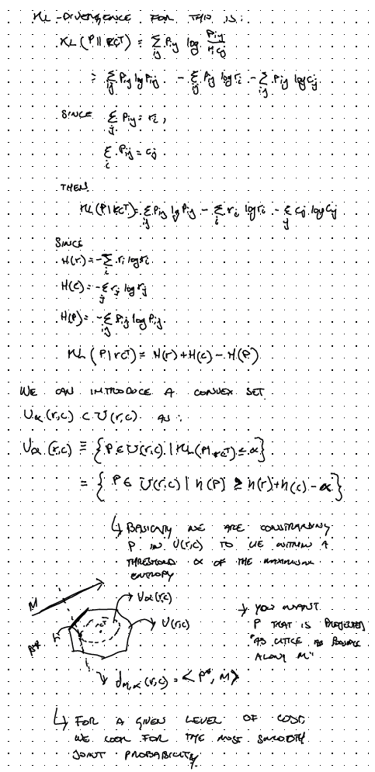
Esto es como se ve mi cuaderno después de dias de trabajo...

Slide 7

Notes:
Ejemplo de juguete. Explica el gráfico

Slide 8
Notes:
Pregunta – respetar totales

Slide 9
Notes:
Replantea la vista problemática –teoría de grafos

Slide 10
Notes:
Codificación como matriz

Slide 11
Notes:
La parte difícil: explicar la ecuación

Slide 12
Notes:
Posibilidades infinitas

Slide 13
Notes:
Explicar los modelos de interacción espacial

Slide 14
Notes:
Sistema abierto - diapositiva inicial de referencia

Slide 15
Notes:
Añadir más remo y colado – podría alejarnos más de la cosa.

Slide 16
Notes:
Mejorar nuestra suposición – hacer que funcione

Slide 17
Notes:
Otro replanteamiento: la distribución de probabilidad. Explicar que marginal es simplemente sumar las filas y columnas

Slide 18
Notes:
Los totales no coinciden: mover arena con el menor esfuerzo posible

Slide 19
Notes:
Divergencia Kulback-Lieber.

Slide 20
Notes:
Explica el lagrangiano: convierte un problema de optimización de restricciones en uno sin restricciones. Puede resolver usando cálculo.

Slide 21
Notes:
Llegamos a nuestra solución. Es general, así que podemos usarlo para resolver cualquier otra instancia de este problema

Slide 22
Notes:
Explica qué hacen estos factores

Slide 24
La investigación y desarrollo es mayormente "trabajo invisible"
La programacion es solo la punta del iceberg
Importancia de la creatividad y el rigor

Slide 25
Los problemas complejos se vuelven simples solo después de replantearse

Slide 26
La recompensa de la investigación y desarrollo no son solo nuevas herramientas o investigación
Son los efectos acumulativos.

Slide 27
¡Gracias!

